Slide 1
Η ΕΠΕΤΕΙΟΣ ΤΟΥ «ΟΧΙ»

Slide 2
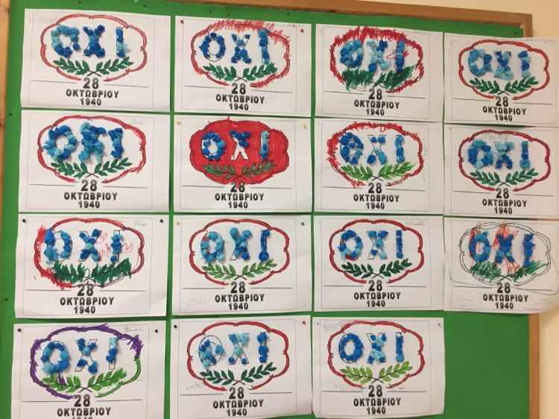
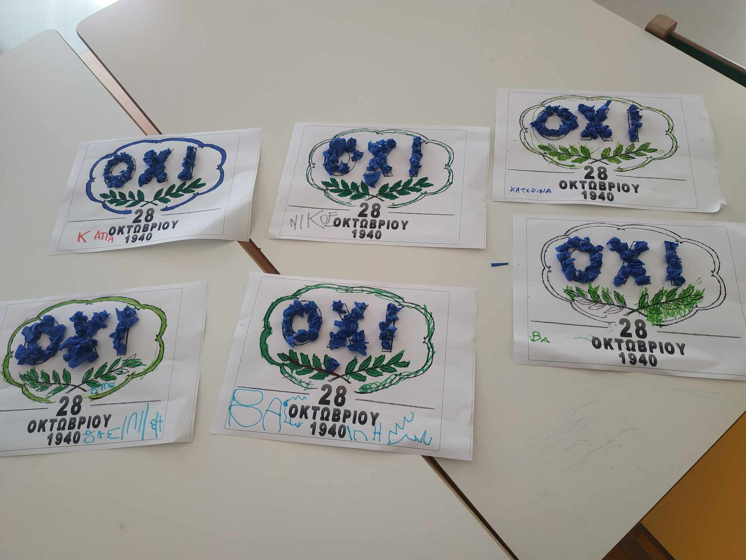
Το «ΟΧΙ» με την τεχνική της χαρτοκολλητικής.

Slide 3
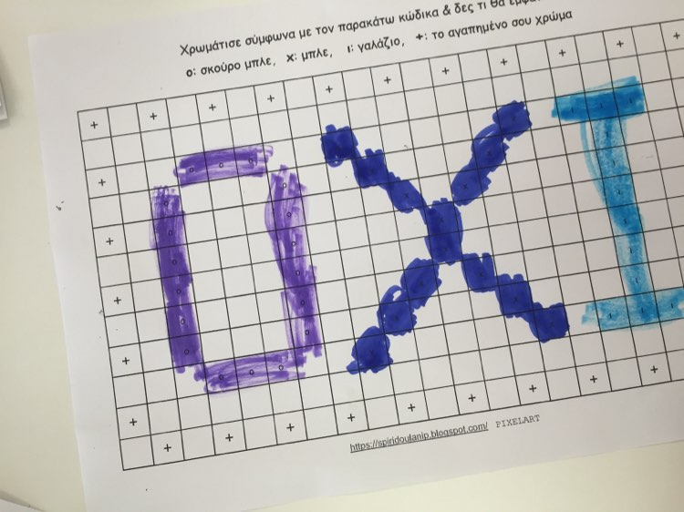
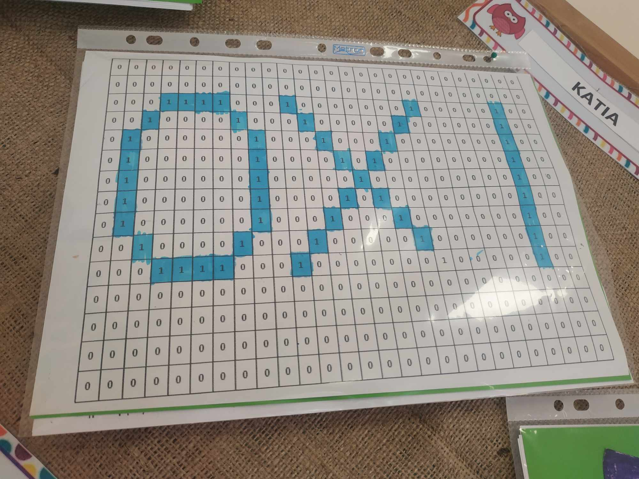
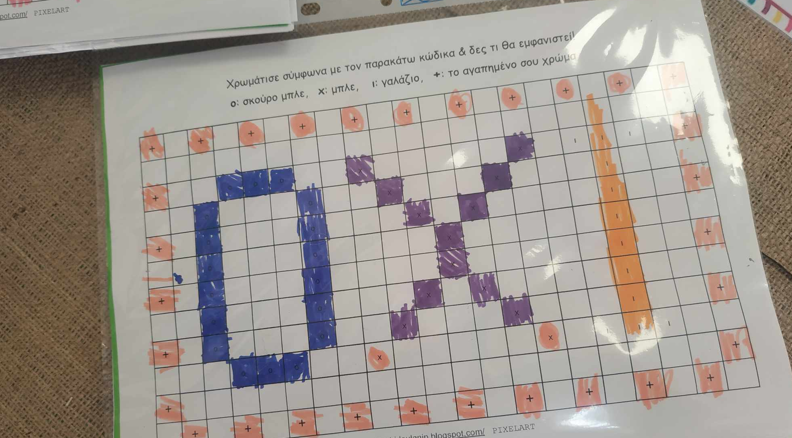
Ανακαλύπτω το «ΟΧΙ» σύμφωνα με τον κώδικα.

Slide 4
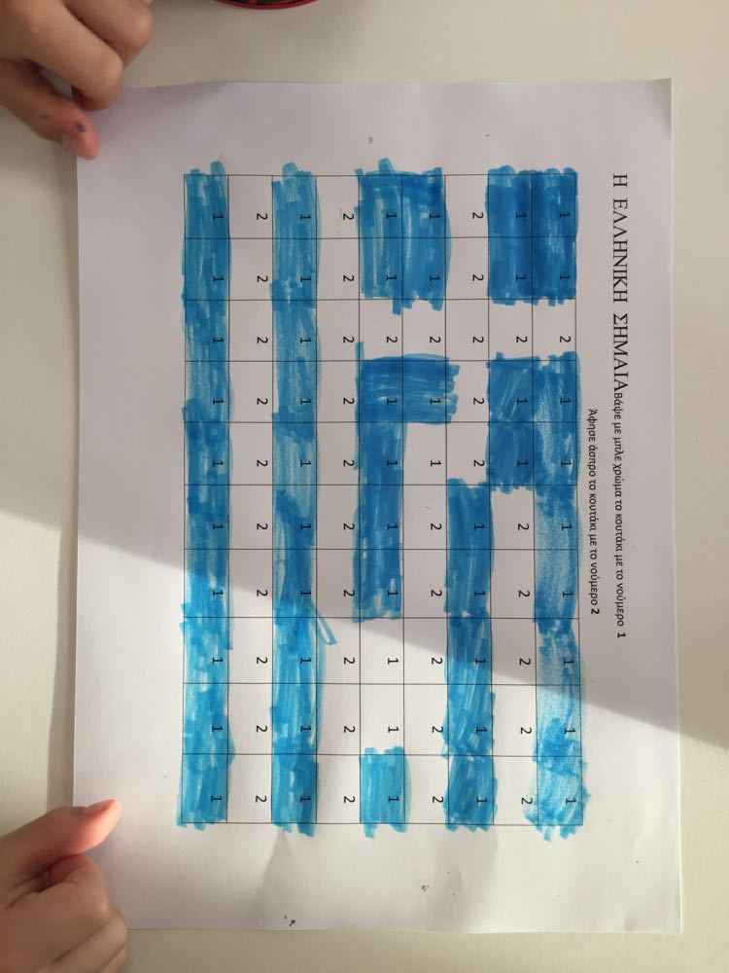
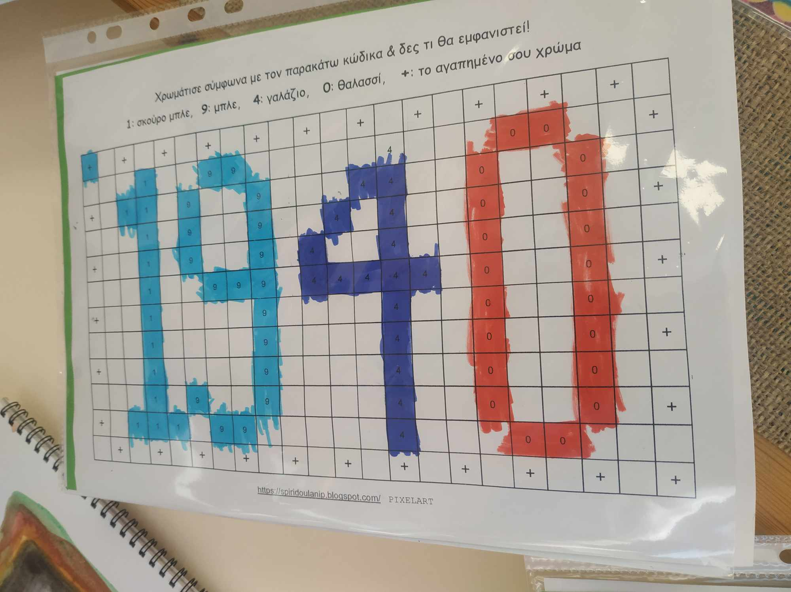
Ανακαλύπτω την «Ελληνική Σημαία» σύμφωνα με τον κώδικα.
Ανακαλύπτω το «1940» σύμφωνα με τον κώδικα.

Slide 5
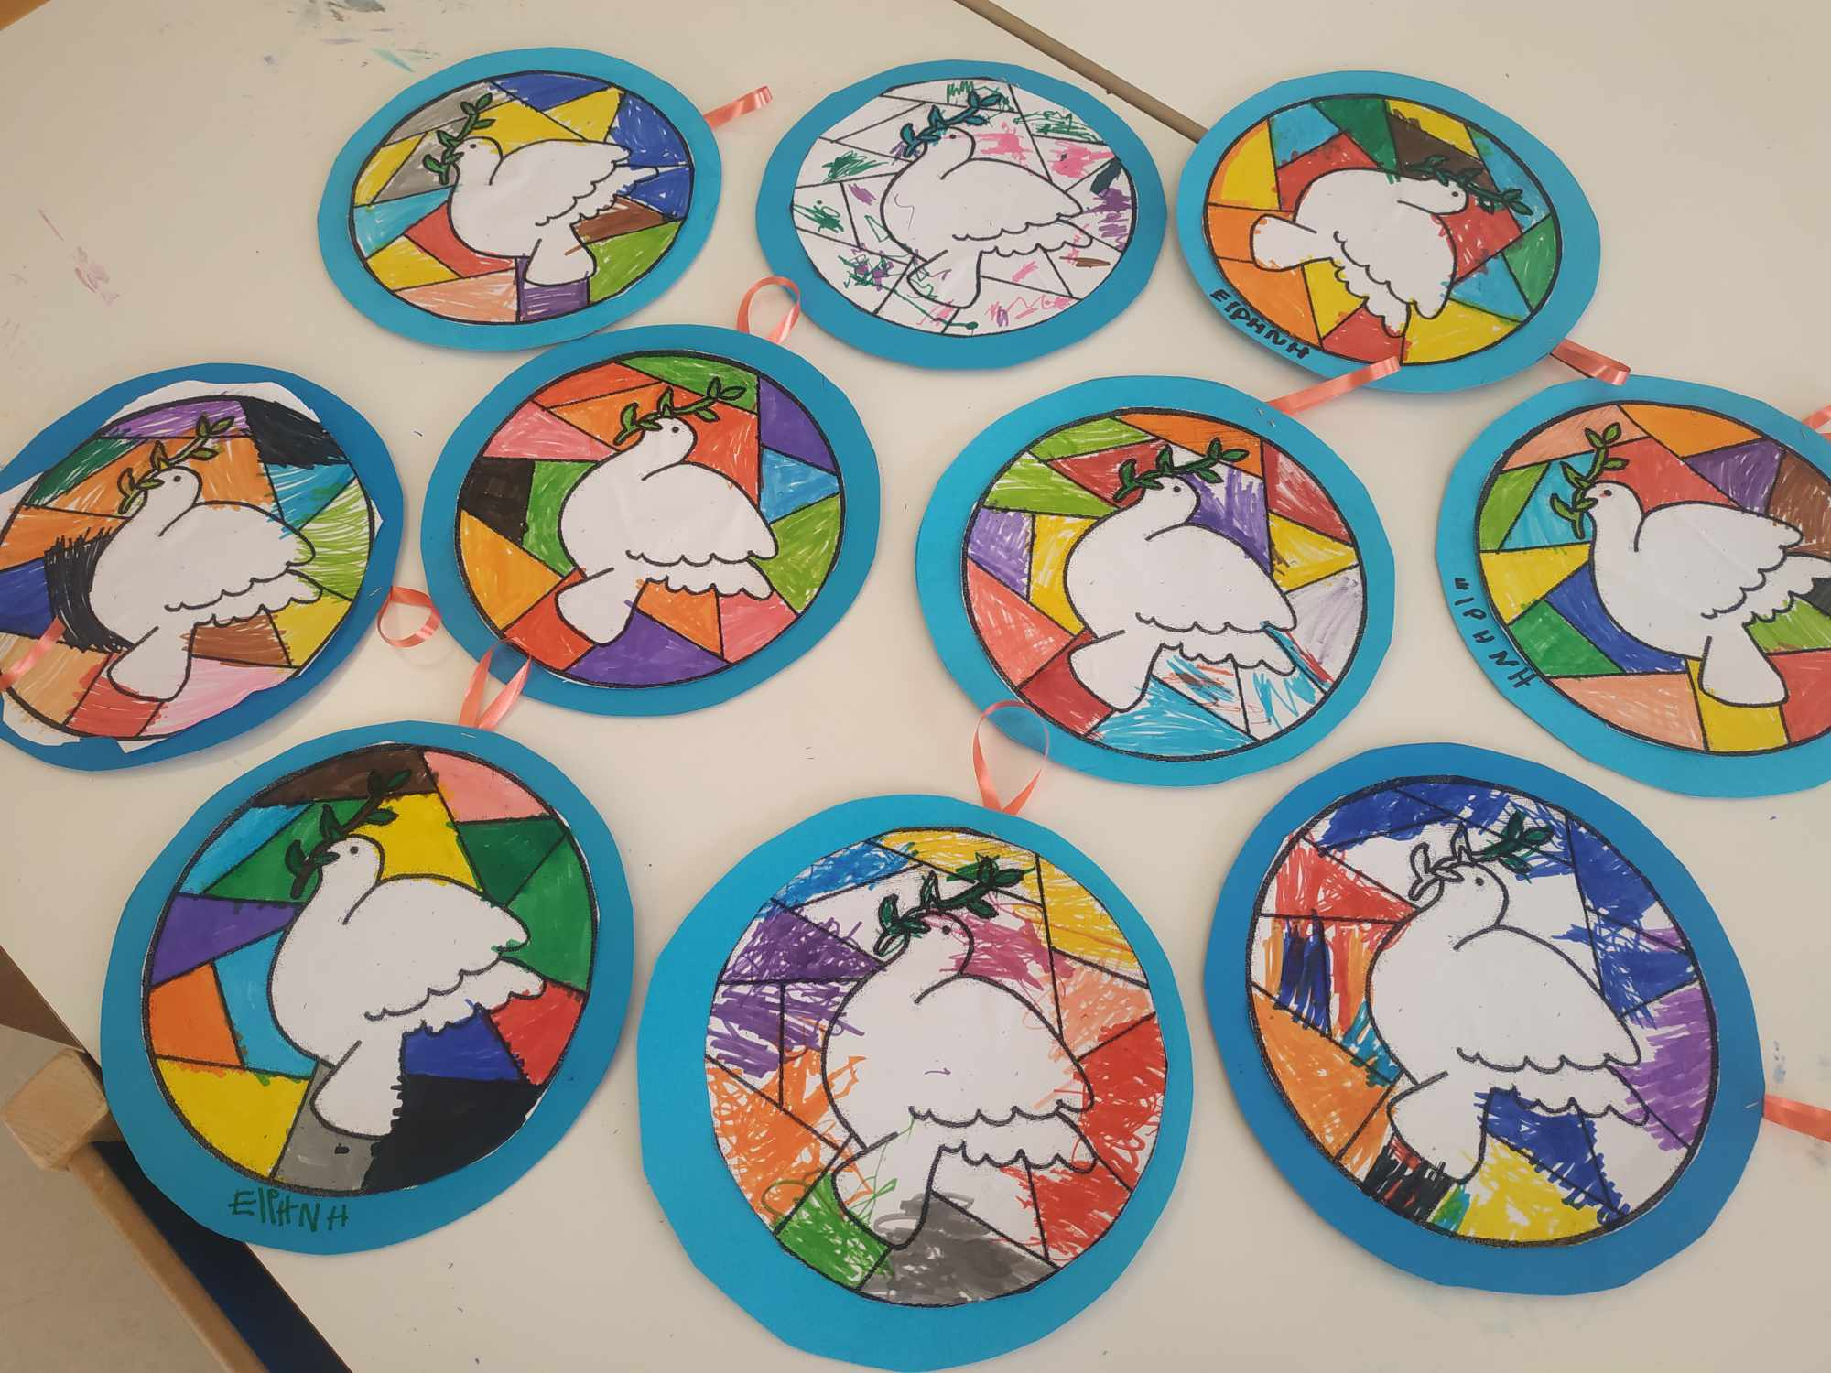
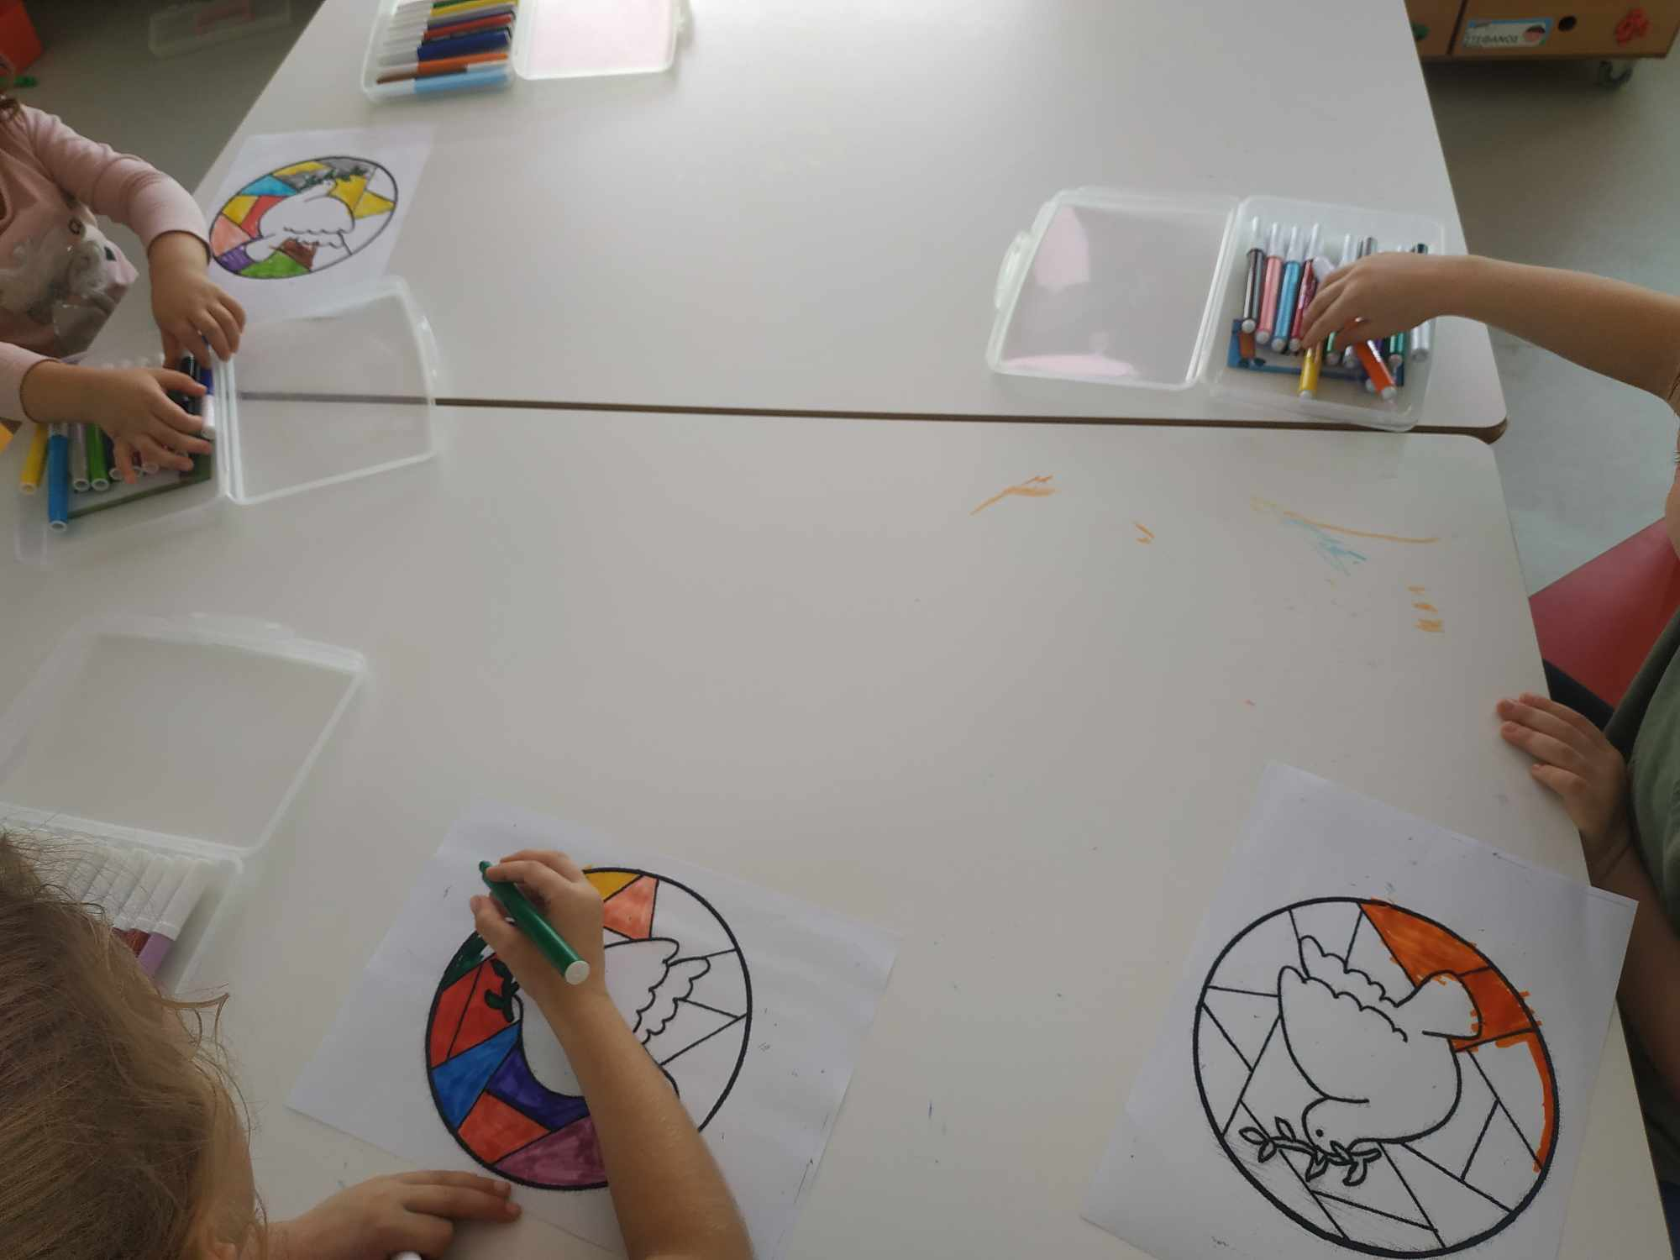
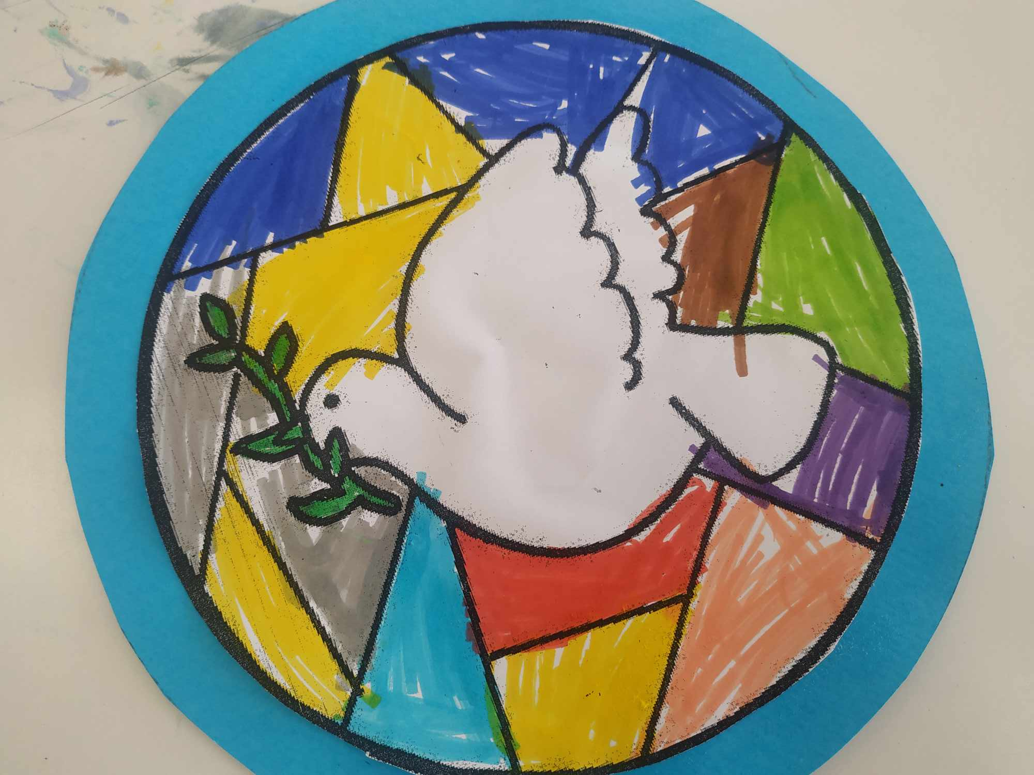
Το περιστέρι της Ειρήνης με την τεχνική ζωγραφικής- βιτρό σε χαρτί.

Slide 6
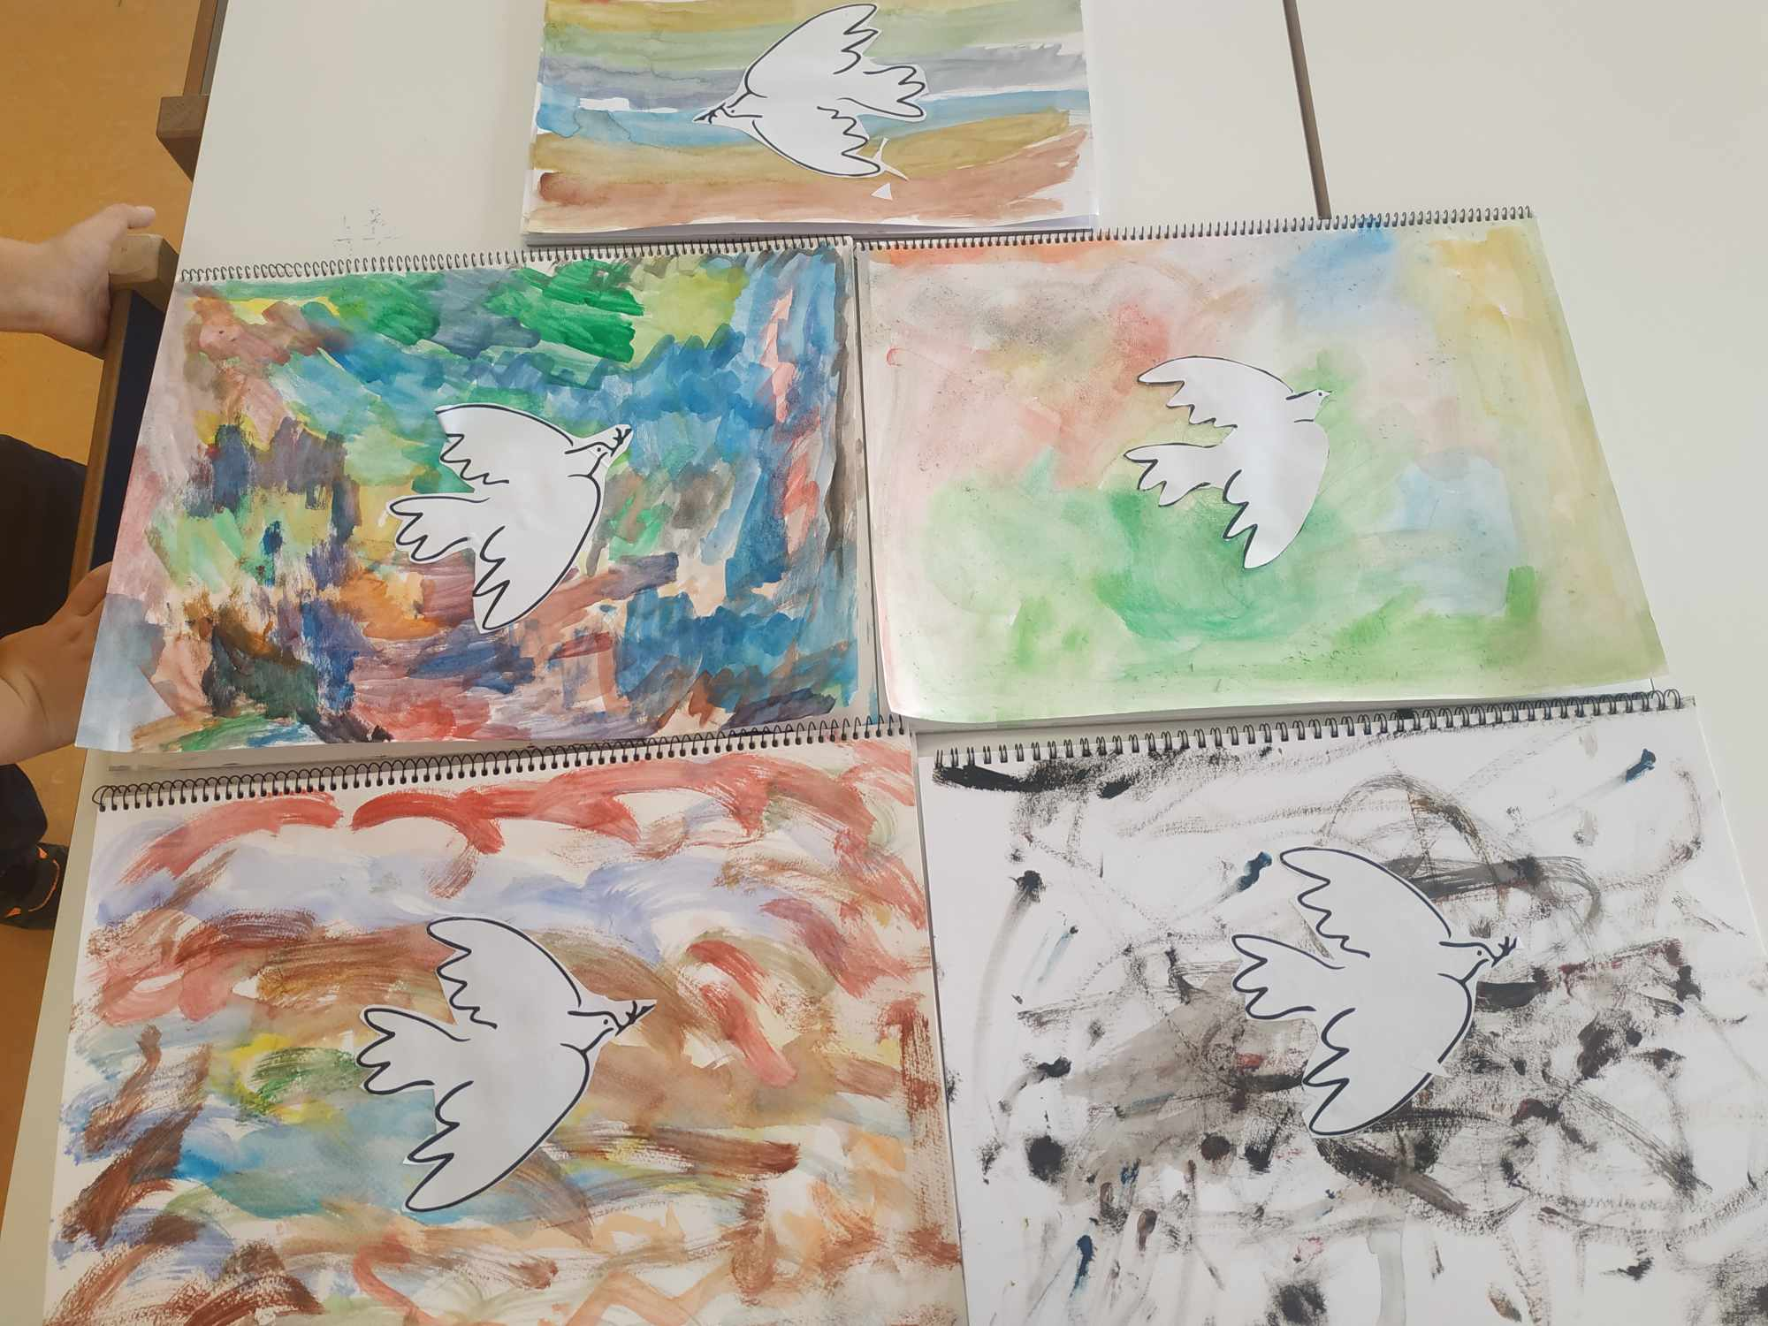
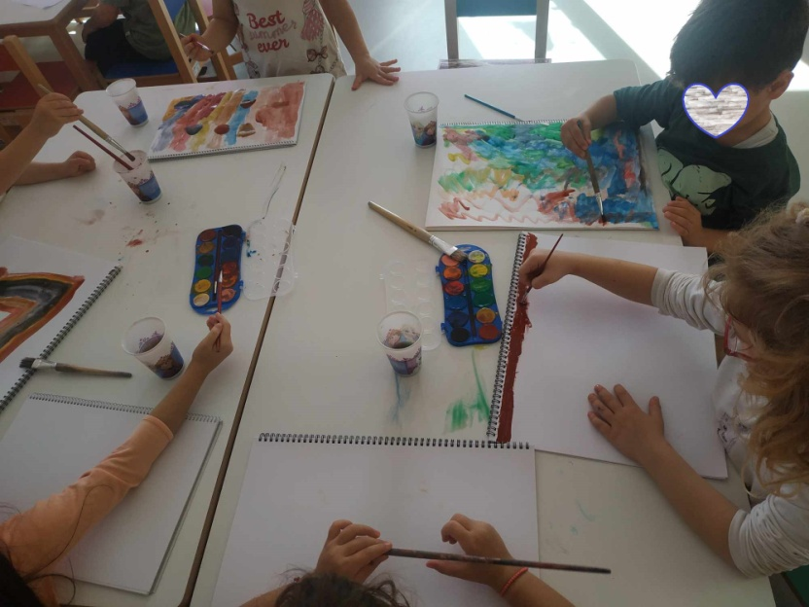
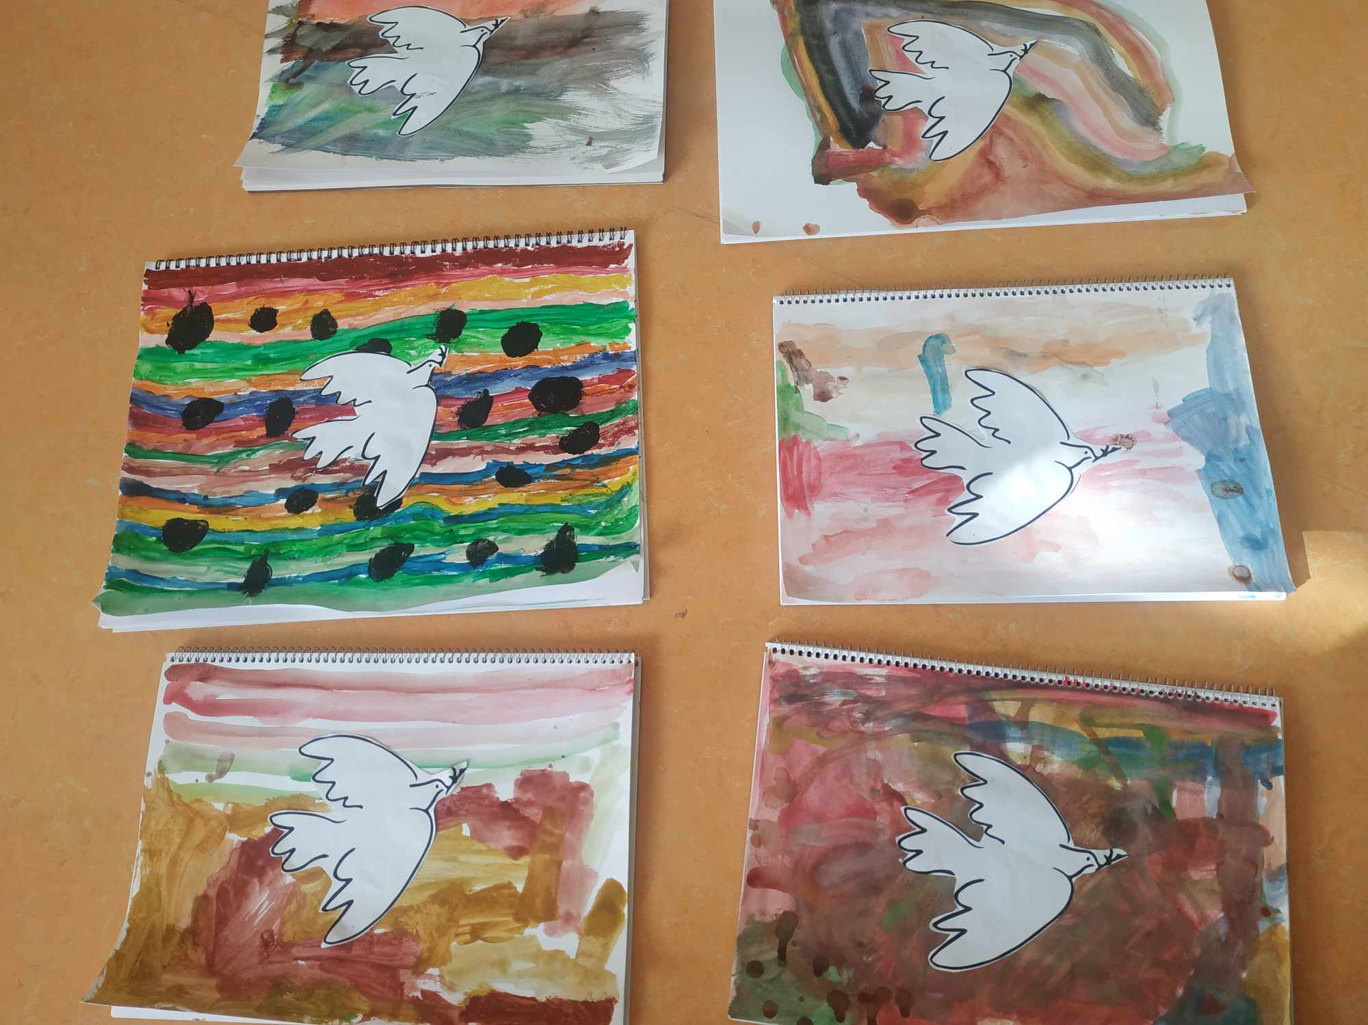
Δημιουργία αφίσας με νερομπογιές σε μπλοκ ακουαρέλας.

Slide 7
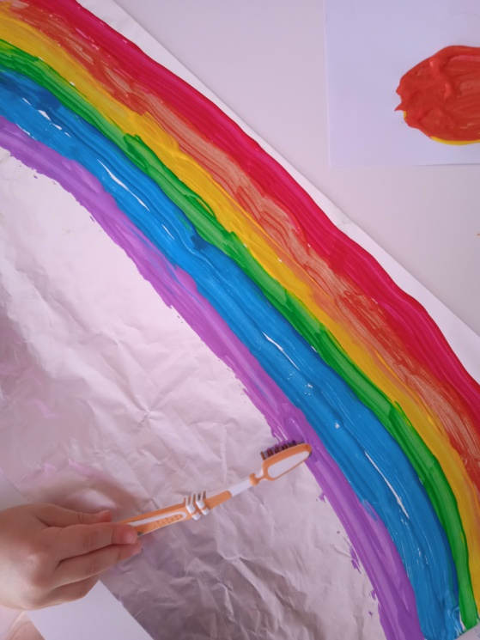
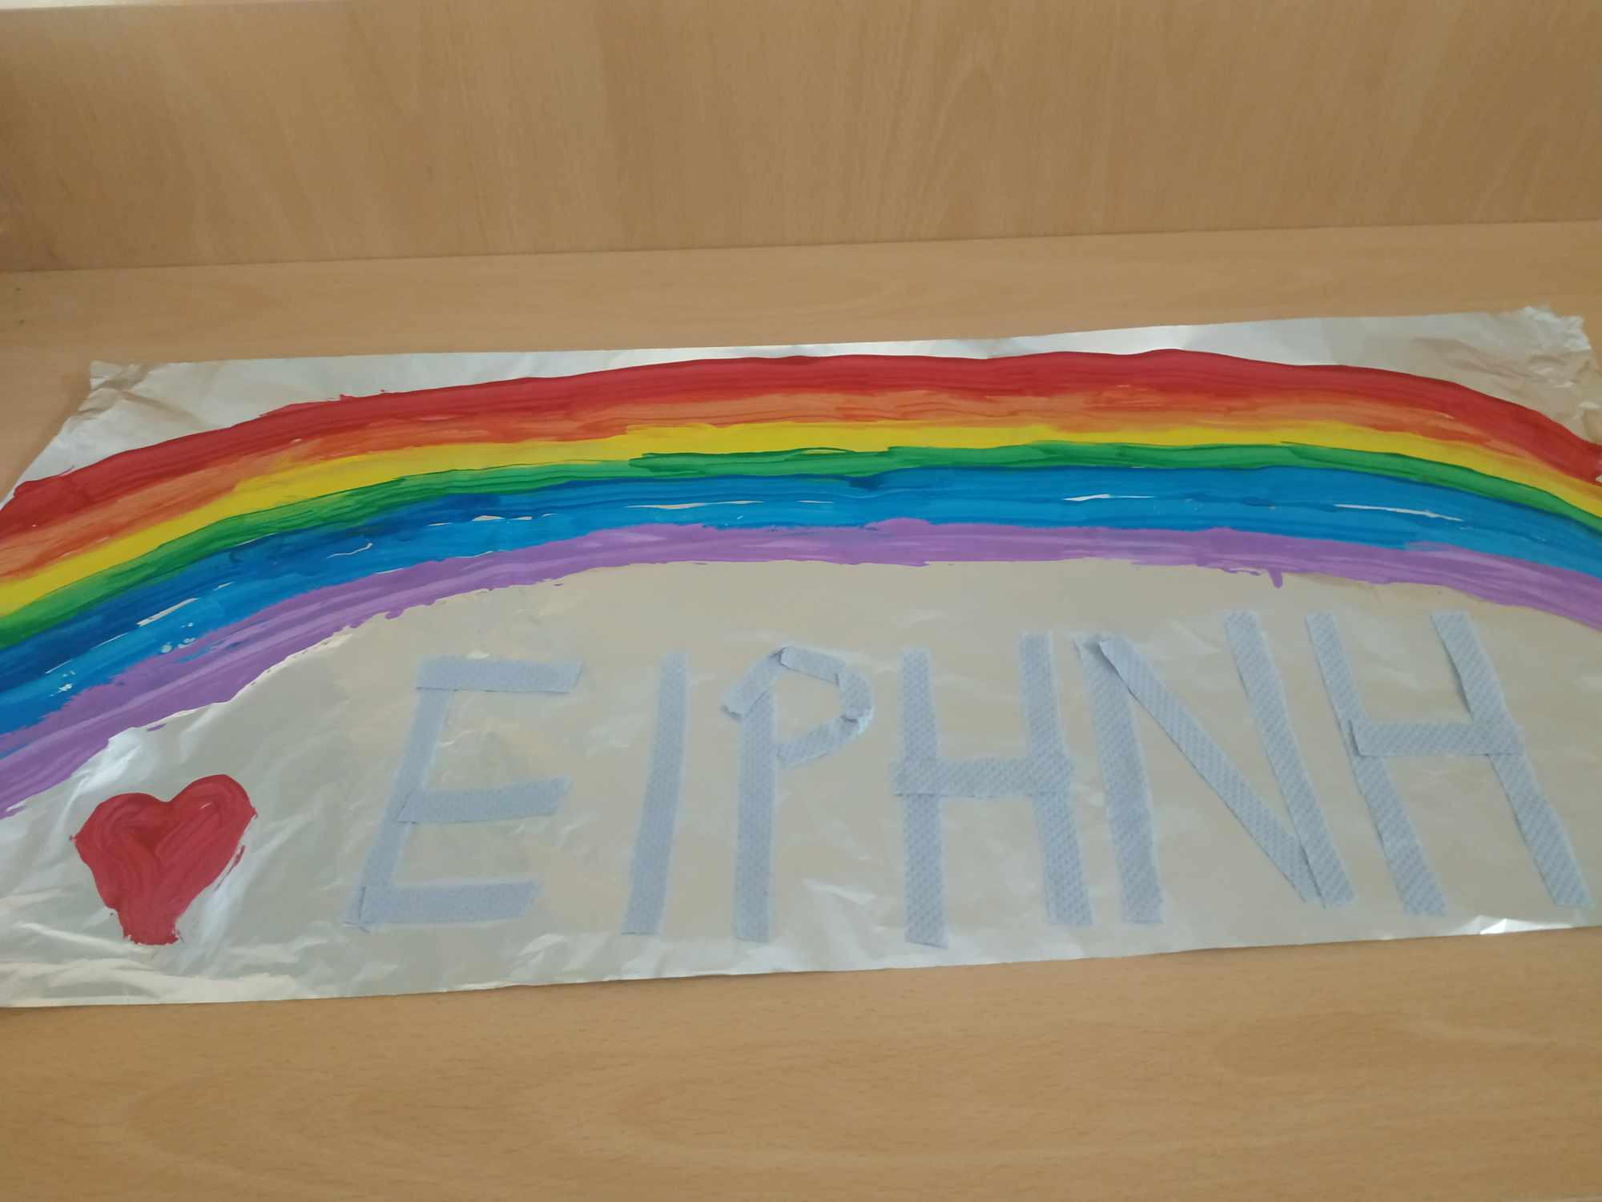
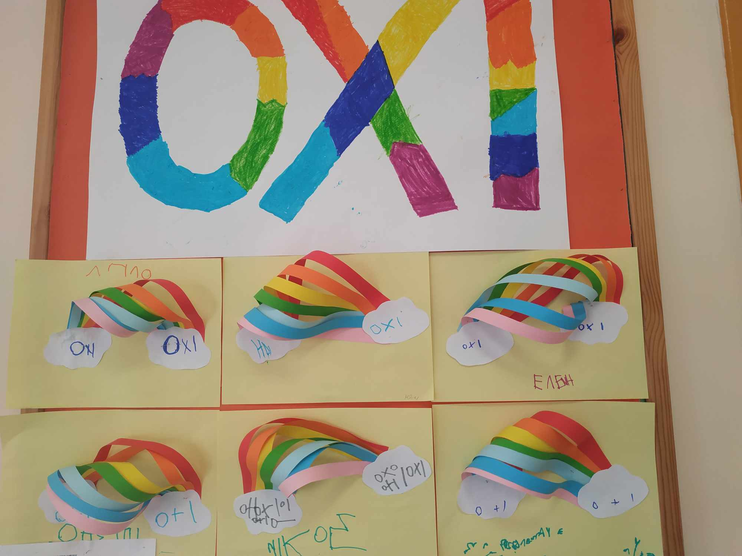
Αφίσα «Ειρήνης»
με την τεχνική ζωγραφικής σε αλουμινόχαρτο.
Το πολύχρωμο «ΟΧΙ» με κολάζ και ζωγραφική.

Slide 8
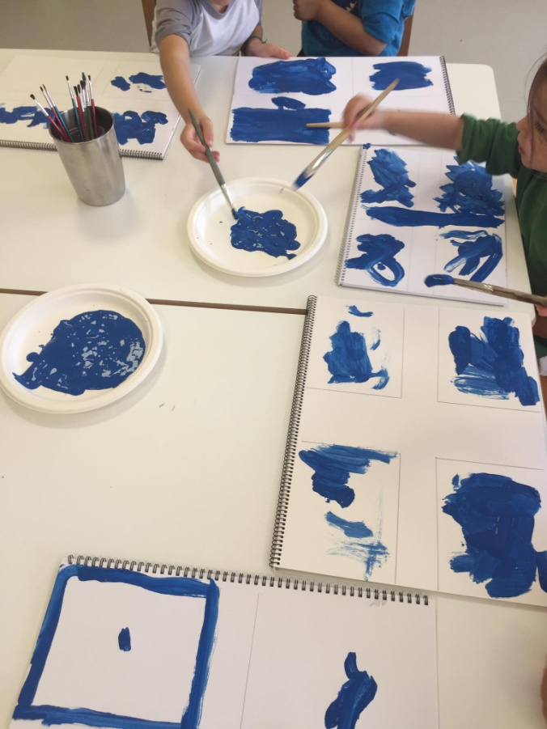
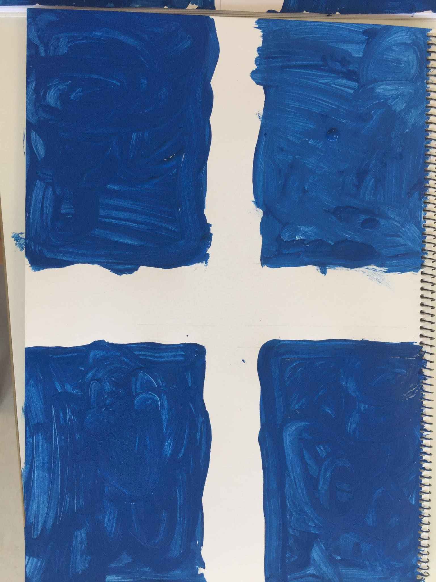
Η Σημαία μας με τέμπερες σε μπλοκ ακουαρέλας.

Slide 9
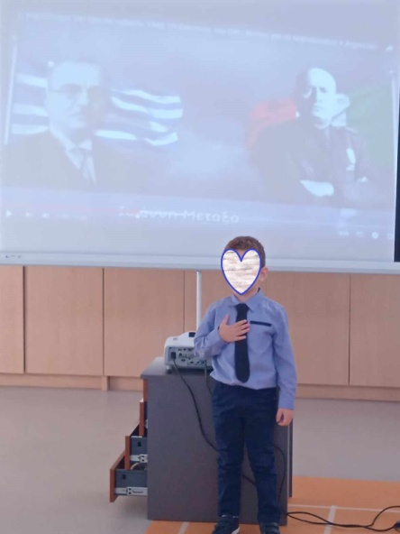
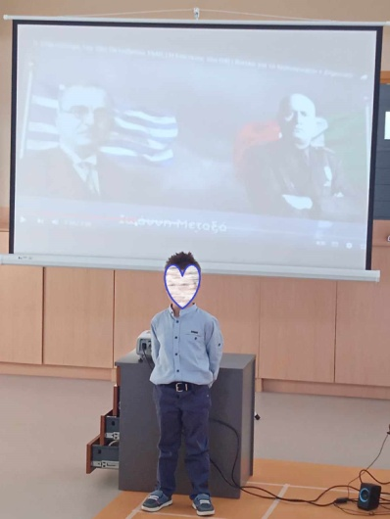
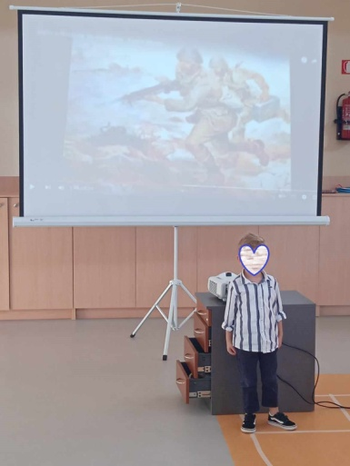
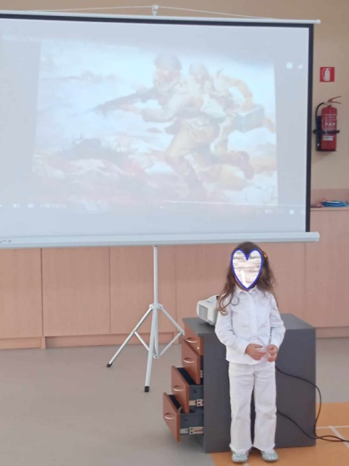
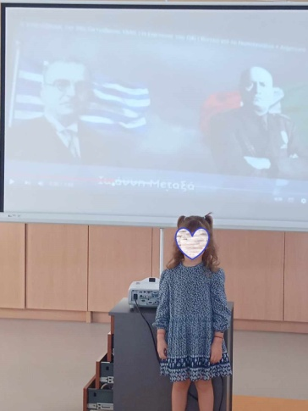
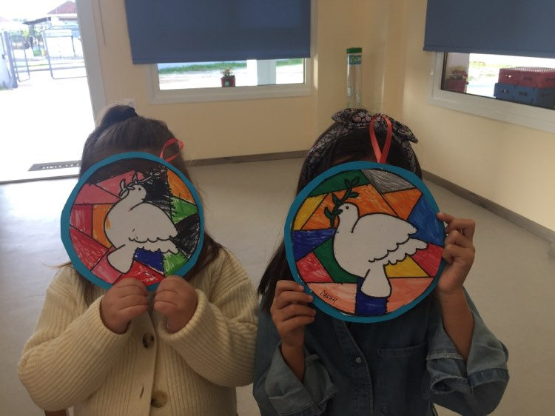
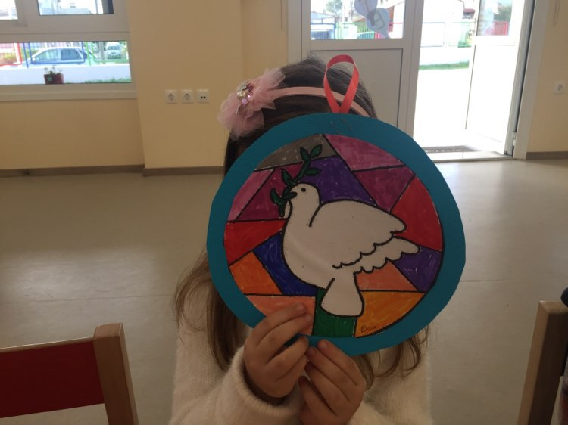
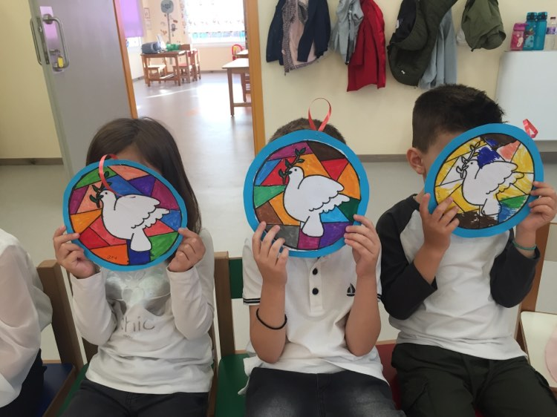
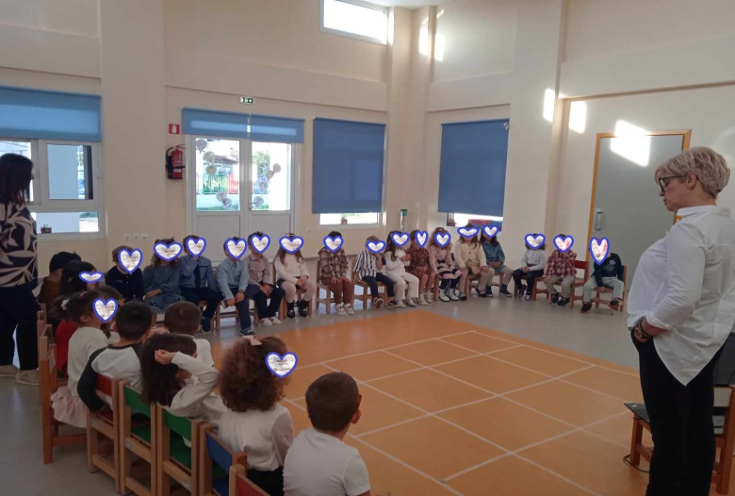
Η Γιορτούλα μας με ποιήματα τραγούδια & ΧΑΡΑ!
ΧΡΟΝΙΑ ΠΟΛΛΑ!

Slide 10
1^{ο} ΝΗΠΙΑΓΩΓΕΙΟ ΑΛΜΥΡΟΥ

